Slide 1
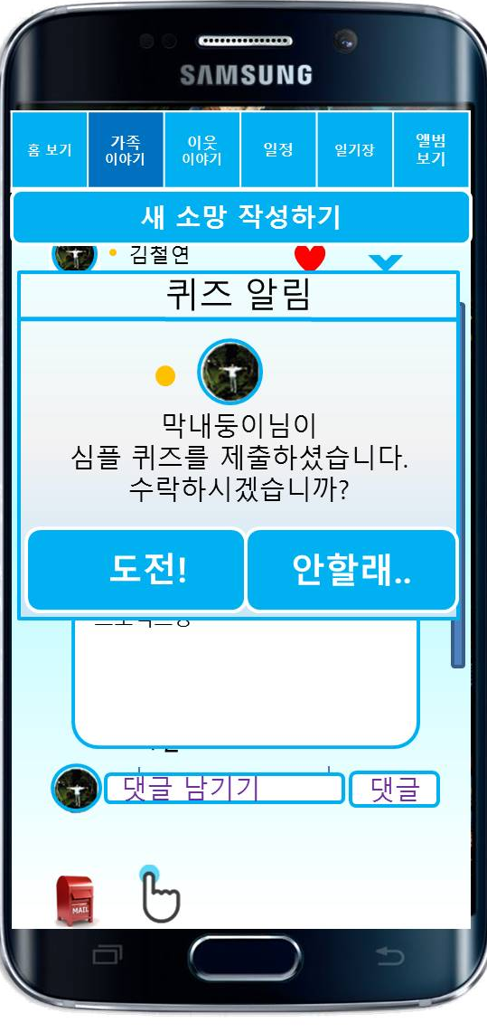
화면ID | App_UC053_#1 | 화면제목 | 심플퀴즈 풀기
페이지경로 X |  |  | Description
 |  |  | 1 | 퀴즈가 수신되었을 경우, 퀴즈 제출자의 이름과 퀴즈가 제출되었다는 메시지가 전달된다.
 |  |  | 2 | 도전 클릭할 시, 퀴즈 정보를 보여주는 화면이 나타난다.
 |  |  | 3 | 클릭할 시, 퀴즈 풀기가 취소되고 마지막으로 실행된 화면으로 되돌아간다.
1
2
3

Slide 2
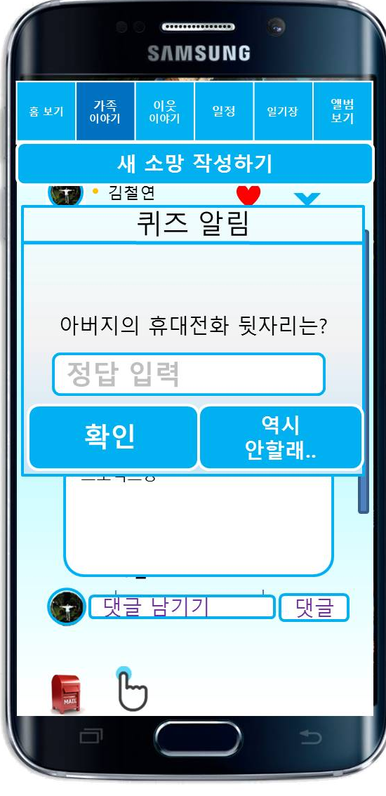
화면ID | App_UC053_#2 | 화면제목 | 심플퀴즈 풀기
페이지경로 App_UC053_#1에서 도전! 버튼 클릭 |  |  | Description
 |  |  | 1 | 서버로부터 전달된 문제 내용이 출력된다. 50자 미만의 문제가 제출된다.
 |  |  | 2 | 정답을 입력할 수 있다.
 |  |  | 3 | 클릭할 시, 입력한 정답을 확인하여 결과를 나타내는 다이얼로그가 각각 나타난다.
 |  |  | 4 | 클릭할 시, 퀴즈 풀기를 취소한다.
1
2
3
4

Slide 3
화면ID | App_UC053_#3 | 화면제목 | 심플퀴즈 풀기 오류
페이지경로 App_UC053_#1에서 도전! 버튼 클릭 |  |  | Description
 |  |  | 1 | [정답을 입력하지 않을 경우] 정답이 입력되지 않았다는 오류 메시지가 나타난다. [정답에 입력된 글자 수가 20자를 초과했을 경우] 입력 허용범위를 초과했다는 오류 메시지를 전달한다.
정답이 입력되지 않았습니다
정답 입력허용범위를 초과했습니다.
1

Slide 4
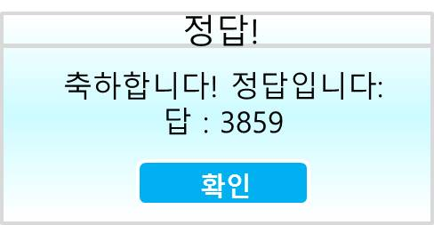
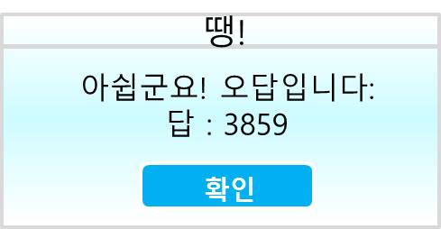
화면ID | App_UC053_#4 | 화면제목 | 심플퀴즈 풀기 결과
페이지경로 App_UC053_#2에서 확인버튼 클릭 |  |  | Description
 |  |  | 1 | 정답을 맞췄을 경우, 정답 알림과 답을 확인시켜준다.
 |  |  | 2 | 정답을 틀렸을 경우, 오답 알림과 답을 확인시켜준다.
1
2

